Slide 1


Norme de qualité
sur le diabète
de grossesse
Orienter des soins fondés sur des données probantes pour les personnes en âge de procréation en Ontario
Notes:
Si vous avez des questions sur le contenu de cette présentation, veuillez nous contacter à QualityStandards@ontariohealth.ca

Slide 2
Objectifs
Aperçu des normes de qualité
De quoi s’agit-il? Comment sont-elles utilisées?
Pourquoi cette norme de qualité est-elle nécessaire?
Il existe des lacunes et des écarts dans la qualité des soins pour les personnes atteintes de diabète de type 1 et de type 2 qui tombent enceintes et aux personnes chez qui on a diagnostiqué un diabète gestationnel
Énoncés de qualité pour améliorer les soins
Les énoncés clés de la norme de qualité sur le diabète de grossesse
Manière de mesurer le succès
Indicateurs qui peuvent vous aider à mesurer vos efforts d’amélioration de la qualité

Slide 3
Normes de qualité
Informent les cliniciens et les patients sur ce devraient être la qualité des soins
Elles se concentrent sur les affections ou les processus pour lesquels il existe des variations importantes dans la prestation des soins, ou sur les écarts entre les soins offerts en Ontario et ceux que les patients devraient recevoir
Elles reposent sur les meilleures données probantes disponibles
Notes:
Les normes de qualité sont un petit ensemble d’énoncés à incidence élevée qui décrivent les soins optimaux lorsqu’il existe des écarts de qualité cernés en Ontario.
Leur application est volontaire et les normes sont de nature ambitieuse.
Conçues pour « relever le niveau » dans le but d’offrir les meilleurs soins possible à tous les Ontariens, peu importe où ils vivent dans la province.
Il existe de nombreuses lignes directrices, normes professionnelles et autres recommandations qui enrichissent l’ensemble des données probantes. Les normes de qualité complètent ces ressources.
Les normes de qualité énoncent les caractéristiques des soins qui devraient être offerts, mais ne nomment pas les personnes qui devraient les offrir (contrairement aux guides de pratique clinique et guides de pratiques exemplaires).
Les normes de qualité sont :
Concises : 5 à 15 énoncés solides, fondés sur des données probantes, portant sur des domaines de priorité élevée pour l’amélioration.
Accessibles : aident les cliniciens et les organismes de fournisseurs à offrir des soins de la plus haute qualité possible, et les patients à connaître les sujets à aborder avec leurs fournisseurs de soins (comparativement aux guides de pratique clinique, qui sont assez arides, les normes sont très accessibles et écrites en langage clair).
Mesurables : chaque énoncé est accompagné d’un ou de plusieurs indicateurs de qualité (structure, processus ou résultat), ainsi que d’un ensemble de mesures des résultats pour l’ensemble de la norme.
Applicables : des outils et des ressources d’amélioration de la qualité soutiennent chaque norme en vue de favoriser l’adoption.

Slide 4
Normes de qualité
Aider les professionnels de la santé à savoir quels soins fournir, en se basant sur les données probantes et le consensus d’experts
Aider les organismes de soins de santé à mesurer, à évaluer et à améliorer la qualité des soins qu’ils fournissent
Assurer continuellement
des soins de grande qualité dans l’ensemble de la province
Aider les patients, les résidents, les familles et les soignants à savoir ce qu’ils doivent peuvent exiger en matière de soins
Notes:
Les patients, les aidants naturels et le public peuvent utiliser les normes de qualité pour comprendre les caractéristiques de soins d’excellente qualité, savoir à quoi ils devraient s’attendre de leurs fournisseurs de soins de santé et connaître la façon de discuter de la qualité de leurs soins.
Les régions provinciales et les organismes responsables de la prévention des maladies peuvent recourir aux normes de qualité pour mesurer les résultats de santé, tenir les fournisseurs de services de santé responsables de la prestation de soins de qualité supérieure et orienter les stratégies d’amélioration régionales.
Les organismes fournisseurs de soins de santé peuvent utiliser les normes de qualité pour mesurer et vérifier la qualité de leurs soins, cerner les écarts, orienter les stratégies d’amélioration organisationnelles et aiguiller les investissements dans les programmes cliniques.
Les professionnels de la santé peuvent recourir aux normes de qualité pour évaluer la façon dont ils exercent leur profession et cerner les secteurs d’amélioration de la qualité au niveau personnel et à l’échelle organisationnelle et ils peuvent intégrer les énoncés fondés sur des données probantes dans le perfectionnement professionnel.
Le gouvernement peut utiliser les normes de qualité pour cerner les domaines de priorité à l’échelle provinciale, éclairer les nouvelles initiatives de collecte de données et de production de rapports et concevoir des indicateurs de rendement et des incitatifs sous forme de financement.

Slide 5


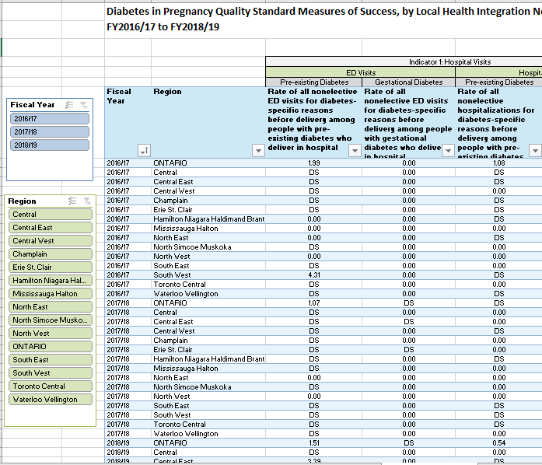


Ressources des normes de qualité
Norme de qualité
Guide du patient
Guide de démarrage
Tableaux de données
Guide de mesure
Vous trouverez ces ressources ici :
https://www.hqontario.ca/Améliorer-les-soins-grâce-aux-données-probantes/Normes-de-qualité/Voir-toutes-les-normes-de-qualité/Diabète-de-grossesse
Notes:
Chaque norme de qualité porte sur une question de soins de santé spécifique. L’élaboration de chaque norme de qualité s’accompagne d’un assortiment de ressources.
Au moyen d’énoncés concis et faciles à comprendre, les normes de qualité décrivent à quoi ressemblent des soins de qualité pour une affection ou un sujet en fonction des données probantes.
Chaque norme de qualité est accompagnée des documents suivants :
Un guide du patient
Un guide de démarrage
Des tableaux de données
Un guide de mesure
Les normes de qualité fournissent un plan d’action afin de permettre au système de soins de santé en Ontario de mieux fonctionner, de faciliter les transitions harmonieuses et de s’assurer que les patients reçoivent les mêmes soins de qualité supérieure, quel que soit l’endroit où ils vivent.

Slide 6
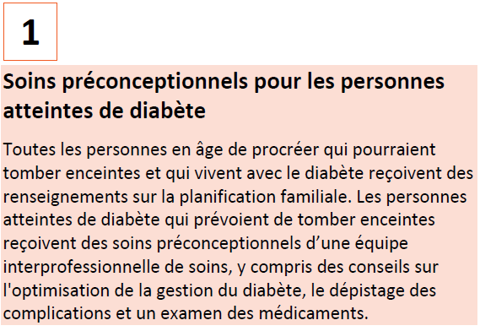
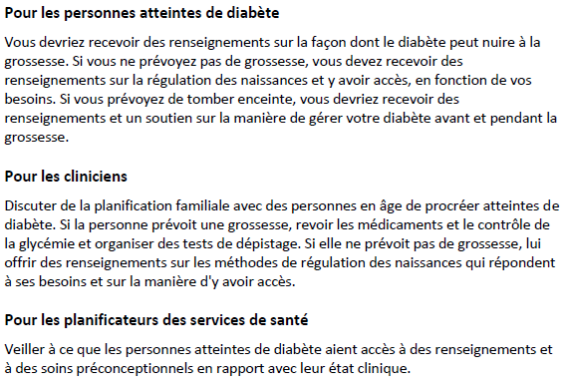
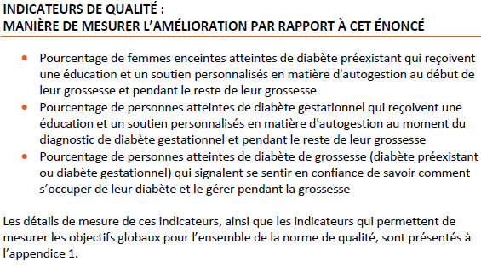
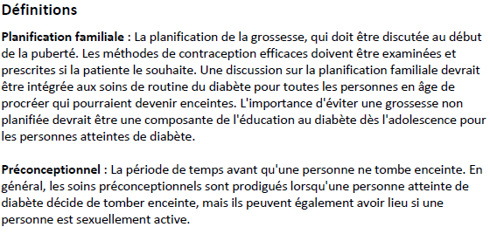
Aperçu de la norme de qualité
L’Énoncé
Le public
Les définitions
Les indicateurs

Slide 7
Normes de qualité :
Guide du patient
Le guide du patient est conçu pour donner aux patients de l’information sur ce à quoi ressemblent des soins de qualité pour diverses affections, en se fondant sur les meilleures données probantes, afin qu’ils puissent poser des questions éclairées à leurs fournisseurs de soins de santé.
Notes:
Chaque norme de qualité comprend un résumé en langage simple pour les patients, les familles, les aidants naturels et le public, appelé le guide de conversation du patient.
Participation des patients aux normes de qualité :
Participation à des comités consultatifs en tant que membres
Groupes de discussion et entretiens avec des informateurs clés sur des sujets précis (au besoin)
Période de commentaires du public pour chaque norme de qualité
Consultations sur le guide de conversation des patients

Slide 8
Normes de qualité :
Comment le système de santé peut appuyer la mise en œuvre
La mise en œuvre des normes de qualité peut être difficile en raison d'obstacles ou de lacunes au niveau du système, dont beaucoup ont été identifiés tout au long de l'élaboration de cette norme. Santé Ontario travaillera avec d'autres partenaires provinciaux, dont le ministère de la Santé, et les soutiendra afin de combler les lacunes au niveau du système pour soutenir la mise en œuvre des normes de qualité.

Slide 9
Normes de qualité :
Outils de mise en œuvre
Le Guide de démarrage :
Décrit le processus d’utilisation de la norme de qualité à titre de ressource pour offrir des soins de qualité supérieure
Contient des démarches fondées sur des données probantes, ainsi que d’autres outils et modèles utiles pour mettre en œuvre les idées de changement à l’échelle de la pratique
Notes:
Toutefois, il y a des choses que nous pouvons faire aujourd’hui malgré les vastes obstacles systémiques qui pourraient prendre du temps à surmonter. Le Guide de démarrage est un document qui décrit le processus d’utilisation des normes de qualité à titre de ressources pour offrir des soins de qualité supérieure. Il compile un certain nombre de ressources afin de soutenir l’adoption des normes, notamment des liens vers des ressources sur la mise en œuvre et l’amélioration de la qualité, des exemples et des activités à des fins de réflexion, ainsi que des modèles et des documents pour soutenir les activités de planification de la mise en œuvre. Le Guide de démarrage comprend également un modèle de plan d’action et des exemples sur la manière dont les plans d’amélioration de la qualité peuvent aider à faire progresser les normes de qualité.

Slide 10


Normes de qualité :
Quorum
Quorum est une communauté en ligne qui a pour ambition d’améliorer la qualité des soins de santé en Ontario.
La Série sur l’adoption de normes de qualité met en évidence les efforts déployés dans le domaine des soins de santé pour mettre en œuvre des changements et éliminer les lacunes en matière de soins liés aux normes de qualité.
quorum.hqontario.ca
Notes:
Le programme des normes de qualité a mis en évidence plusieurs exemples d’organisations et de groupes qui utilisent diverses normes et procédures de déclaration dans leur milieu de soins cliniques, leur organisation ou leur établissement. Ces exemples se trouvent dans des publications et des discussions sur Quorum.
De plus, nous travaillons à la compilation de ressources et d’outils, tant pour les cliniciens que pour les patients et les familles.
L’accent est mis sur les exemples de mise en œuvre et d’adoption, et sur la façon dont les organisations appliquent les normes de qualité dans leur pratique pour donner des soins.
Nous aimerions beaucoup savoir si vous voulez contribuer à un message ou à un article.

Slide 11
Normes de qualité :
Guide de mesure
Le guide de mesure comporte deux sections dédiées :
Mesure locale : ce que vous pouvez faire pour évaluer la qualité des soins que vous fournissez à l’échelle locale
Mesure provinciale : ce que vous pouvez faire pour mesurer le succès de la norme de qualité à l’échelle provinciale

Slide 12
Normes de qualité :
Tableaux de données
Les tableaux de données peuvent être utilisés pour examiner les variations dans les résultats des indicateurs dans l’ensemble de la province. Ils comprennent des données sur les indicateurs clés :
Au fil du temps pour l’Ontario
Dans toutes les régions de l’Ontario
Pour des mesures précises de l’équité (âge, ruralité et revenu du ménage)

Slide 13
Pourquoi avons-nous besoin
d’une norme de qualité sur
le diabète de grossesse?
Remarque : Les données des indicateurs pour la norme de qualité présentées dans les diapositives 14 à 17 sont des taux préliminaires et ne sont pas ajustées pour les facteurs autres que l’âge (par exemple, les complications et conditions) qu’une personne de la cohorte peut avoir. Reportez-vous au guide de mesure pour les caractéristiques techniques, comme les critères d’inclusion et d’exclusion.
Notes:
Les données présentées dans les diapositives suivantes sont destinées aux personnes atteintes de diabète de grossesse et à leurs soignants.

Slide 14


Chez les personnes enceintes de l’Ontario en 2010, la prévalence du diabète de grossesse (diabète gestationnel ou
diabète préexistant)* était de¹ :
Près de 1 sur 10 chez les personnes âgées de 30 ans et plus
Près de 1 sur 20 chez les personnes âgées de 15 à 29 ans
*Le diabète gestationnel est un diabète diagnostiqué pendant la grossesse; le diabète préexistant est un diabète de type 1 ou de type 2 diagnostiqué avant la grossesse.
La plupart des cas étaient liés au diabète gestationnel. Les taux sont ajustés en fonction de l’âge.
¹Feig DS, Hwee J, Shah BR, Booth GL, Bierman AS, Lipscombe LL. Trends in incidence of diabetes in pregnancy and serious perinatal outcomes: a large, population-based study in Ontario, Canada, 1996–2010. Diabetes Care. 2014;37(6):1590-1596.
Notes:
La prévalence du diabète de grossesse, âgées de 30 ans et plus, 2010: 1 sur 10 (9.3%)
Le diabète gestationnel : 7.4%, le diabète préexistant: 1.9%
La prévalence du diabète de grossesse, âgées de 15 à 29 ans, 2010: 1 sur 20 (4.4%)
Le diabète gestationnel : 3.5%, le diabète préexistant: 0.9%
https://care.diabetesjournals.org/content/37/6/1590

Slide 15

Les personnes atteintes diabète pendant la grossesse présentent des taux plus élevés de complications de la grossesse - y compris divers issues maternelles et périnatales - par rapport à la population générale.^{1,2}
¹Feig DS, Hwee J, Shah BR, Booth GL, Bierman AS, Lipscombe LL. Trends in incidence of diabetes in pregnancy and serious perinatal outcomes: a large, population-based study in Ontario, Canada, 1996–2010. Diabetes Care. 2014;37(6):1590-1596.
²Diabetes Canada Clinical Practice Guidelines Expert Committee. Diabetes Canada 2018 Clinical practice guidelines for the prevention and management of diabetes in Canada. Can J Diabetes. 2018;42(Suppl 1):S1-S325.

Slide 16
Les taux des issues des maternelles individuelles* en Ontario variaient de :
2,7 % à 46,2 % chez les personnes atteintes d’un diabète préexistant
2,1 % à 34,9 % chez les personnes atteintes de diabète gestationnel
Pourcentage de personnes atteintes de diabète pendant la grossesse (diabète préexistant ou diabète gestationnel) ayant accouché à l’hôpital et ayant eu une issue antepartum ou intrapartum, en Ontario, selon les issues des maternelles, d’avril 2018 à mars 2019
*Les données relatives aux issues des maternelles comprennent les taux individuels de prééclampsie, d’accouchement vaginal par voie chirurgicale, de césarienne et de lacérations au troisième ou au quatrième degré. Les taux ne comprennent que les grossesses uniques pour toutes les issues maternelles; le dénominateur comprend tous les accouchements (naissances par voie vaginale et césariennes) pour toutes les issues des maternelles. Les taux sont normalisés selon l’âge.
Sources : Base de données sur les congés des patients, base de données sur le diabète de l’Ontario, base de données sur les demandes de remboursement à l’Assurance-santé de l’Ontario, ensemble de données Ontario Mother-Baby, base de données sur les personnes inscrites; année financière 2018-2019, fourni par l’ICES.

Slide 17
Les taux d’issues néonatales défavorables individuelles* en Ontario variaient de :
5,9 % à 23,4 % pour les accouchements liés à un diabète préexistant
3,2 % à 17,0 % pour les accouchements liés à un diabète gestationnel
Pourcentage de personnes atteintes de diabète pendant la grossesse (diabète préexistant ou diabète gestationnel) ayant accouché à l’hôpital et dont le nourrisson a eu une issue néonatale défavorable, en Ontario, selon l’issue néonatale, d’avril 2018 à mars 2019
*Les données relatives aux issues néonatales comprennent les taux individuels d’hypoglycémie néonatale, de macrosomie, de dystocie des épaules, de naissance prématurée, d’hyperbilirubinémie et de détresse respiratoire.
Les taux ne comprennent que les grossesses uniques pour toutes les issues néonatales. Les taux sont normalisés selon l’âge.
Sources : Base de données sur les congés des patients, base de données sur le diabète de l’Ontario, base de données sur les demandes de remboursement à l’Assurance-santé de l’Ontario, ensemble de données Ontario Mother-Baby, base de données sur les personnes inscrites; année financière 2018-2019, fourni par l’ICES.

Slide 18

En Ontario, au cours de l’année financière 2018-2019, une admission en unité de soins intensifs néonatals pendant 24 heures ou plus s’est produite dans le cas de :
Près d’un accouchement sur quatre lié à un diabète préexistant
Plus d’un accouchement sur dix lié à un diabète gestationnel
Les taux ne comprennent que les grossesses uniques. Les taux sont normalisés selon l’âge.
Sources : Base de données sur les congés des patients, base de données sur le diabète de l’Ontario, base de données sur les demandes de remboursement à l’Assurance-santé de l’Ontario, ensemble de données Ontario Mother-Baby, base de données sur les personnes inscrites; année financière 2018-2019, fourni par l’ICES.
Notes:
Le diabète préexistant: 23.9%
Le diabète gestationnel: 11.3%

Slide 19
Les taux d’admission aux unités de soins intensifs néonatals pour une durée de 24 heures ou plus dans les réseaux locaux d’intégration des services de santé (RLISS) de l’Ontario variaient entre :
12,2 % à 35,0 % pour les accouchements liés à un diabète préexistant
7,9 % à 20,1 % pour les accouchements liés à un diabète gestationnel
Pourcentage de personnes atteintes de diabète pendant la grossesse (diabète préexistant ou diabète gestationnel) ayant accouché à l’hôpital et dont le nourrisson a été admis dans une unité de soins intensifs néonatals pendant 24 heures ou plus, en Ontario, par RLISS, avril 2018 à mars 2019
Les régions ayant de petites tailles d’échantillon ont un astérisque (*). Les taux ne comprennent que les grossesses uniques. Les taux sont normalisés selon l’âge.
Sources : Base de données sur les congés des patients, base de données sur le diabète de l’Ontario, base de données sur les demandes de remboursement à l’Assurance-santé de l’Ontario, ensemble de données Ontario Mother-Baby, base de données sur les personnes inscrites; année financière 2018-2019, fourni par l’ICES.

Slide 20


Les soins avant la grossesse peuvent améliorer les issues des maternelles et fœtales chez les personnes atteintes de diabète de type 1 ou de type 2.¹
Cependant, environ 40 % des personnes ne reçoivent pas de soins avant la grossesse.^{1,2}
Par ailleurs, le taux de soins avant la grossesse chez les personnes atteintes de diabète de type 2 est plus faible que chez les personnes atteintes de diabète de type 1.³
¹Diabetes Canada Clinical Practice Guidelines Expert Committee. Diabetes Canada 2018 Clinical practice guidelines for the prevention and management of diabetes in Canada. Can J Diabetes. 2018;42(Suppl 1):S1-S325.
²Lipscombe LL, McLaughlin HM, Wu W, Feig DS. Pregnancy planning in women with pregestational diabetes. J Matern Fetal Neonatal Med.
2011 Sept;34(9):1095-1101.
³Kallas-Koeman M, Khandwala F, Donovan LE. Rate of preconception care in women with type 2 diabetes still lags behind that of women with
type 1 diabetes. Can J Diabetes. 2012 August;36(4):170-174.

Slide 21

Le dépistage du diabète après la grossesse chez les personnes atteintes de diabète gestationnel est important pour cibler les personnes susceptibles de développer le diabète après la grossesse et celles qui sont encore atteintes de diabète.
Cependant, seule une personne sur six environ atteinte de diabète gestationnel fait l’objet d’un dépistage dans les six mois suivant l’accouchement.¹
Le taux de dépistage du diabète de type 2 comprend les personnes atteintes de diabète gestationnel qui ont subi un test de tolérance au glucose oral à 75 g dans un laboratoire communautaire en 2008. Une analyse supplémentaire est nécessaire pour évaluer le taux de dépistage actuel en Ontario.
¹Shah B, Lipscombe L, Feig D, Lowe J. Missed opportunities for type 2 diabetes testing following gestational diabetes: a population-based cohort study. BJOG. 2011;118(12):1484-1490.

Slide 22
Énoncés de qualité pour améliorer les soins

Slide 23
Portée de cette norme de qualité
Cette norme de qualité suivante concerne les soins aux personnes atteintes de diabète de type 1 et de type 2 qui tombent enceintes et aux personnes chez qui on a diagnostiqué un diabète gestationnel
Elle comprend les soins avant la conception ainsi que la gestion du diabète de grossesse
Elle s'applique à tous les milieux
Cette norme de qualité ne comprend pas de conseils sur la prévention du diabète gestationnel ou sur les soins post-partum pour les nouveau-nés nés de personnes atteintes de diabète de grossesse
Notes:
Portée de cette norme de qualité
Cette norme de qualité concerne les soins aux personnes atteintes de diabète de type 1 ou de type 2 qui prévoient de devenir enceintes ou qui le sont et aux personnes chez qui un diabète gestationnel a été diagnostiqué. Elle ne traite pas de la prévention primaire du diabète gestationnel dans la population générale, bien qu'elle fournisse des conseils sur les facteurs liés au mode de vie qui peuvent contribuer au développement du diabète de type 2 chez les personnes qui ont déjà eu un diabète gestationnel et sont donc à risque accru.
Cette norme de qualité s'applique à tous les milieux.
Cette norme de qualité n'inclut pas les soins aux personnes atteintes de diabète de type 1 et de type 2 en dehors des soins préconceptionnels et de la grossesse. Pour les normes de qualité qui concernent les soins aux personnes atteintes de diabète de type 1 ou de type 2, veuillez vous reporter aux normes de qualité Diabète (type 1) et Diabète (prédiabète et type 2).
Cette norme de qualité comprend six énoncés de qualité sur les domaines cernés par le Comité consultatif sur la norme de qualité du diabète de grossesse et par plusieurs organismes de santé et de services sociaux travaillant avec les populations autochtones comme ayant un fort potentiel d'amélioration de la qualité des soins en Ontario pour les personnes atteintes de diabète de grossesse.

Slide 24
Thèmes de l’énoncé sur cette norme de qualité
Soins préconceptionnels pour les personnes atteintes de diabète
Soins interprofessionnels coordonnés
Éducation et soutien en matière d'autogestion
Gestion du mode de vie pendant la grossesse
Surveillance du foetus et moment de l'accouchement
Dépistage du diabète post-partum pour les personnes atteintes de diabète gestationnel
Notes:
Énoncé de qualité 1 : Soins préconceptionnels pour les personnes atteintes de diabète
Toutes les personnes en âge de procréer qui pourraient tomber enceintes et qui vivent avec le diabète reçoivent des renseignements sur la planification familiale. Les personnes atteintes de diabète qui prévoient de tomber enceintes reçoivent des soins préconceptionnels d’une équipe interprofessionnelle de soins, y compris des conseils sur l'optimisation de la gestion du diabète, le dépistage des complications et un examen des médicaments.
Énoncé de qualité 2 : Soins interprofessionnels coordonnés
Les personnes atteintes de diabète reçoivent des soins interprofessionnels coordonnés et spécifiques à leurs besoins pendant la période précédant la conception et tout au long de la grossesse. Les personnes atteintes de diabète gestationnel reçoivent des soins interprofessionnels au moment du diagnostic et pendant le reste de leur grossesse.
Énoncé de qualité 3 : Éducation et soutien en matière d'autogestion
Les personnes atteintes de diabète et leurs familles se voient offrir une éducation et un soutien personnalisés en matière d'autogestion au début de la grossesse, ou au moment du diagnostic du diabète gestationnel, et tout au long de leur grossesse, si nécessaire.
Énoncé de qualité 4 : Gestion du mode de vie pendant la grossesse
Les personnes atteintes de diabète de grossesse reçoivent des renseignements et un soutien personnalisés sur la prise de poids gestationnelle, l’alimentation et l’activité physique afin d’optimiser les taux de glycémie et les résultats pour la mère et le foetus au début de la grossesse, ou au moment du diagnostic de diabète gestationnel, et tout au long de la grossesse.
Énoncé de qualité 5 : Surveillance du foetus et moment de l'accouchement
Les personnes atteintes de diabète de grossesse bénéficient d'une surveillance accrue du foetus fondée sur le contrôle de la glycémie, les complications chez la mère, les comorbidités et (ou) le bien-être du foetus. Le déclenchement du travail est envisagé avant la 40e semaine de gestation si des indications chez la mère ou le foetus existent.
Énoncé de qualité 6 : Dépistage du diabète post-partum pour les personnes atteintes de diabète gestationnel
Les personnes atteintes de diabète gestationnel sont soumises à un dépistage du prédiabète et du diabète de type 2 au moyen d’un test d’hyperglycémie provoqué par voie orale de 75 g entre 6 semaines et 6 mois après l'accouchement.

Slide 25
Énoncé de qualité 1 :
Soins préconceptionnels pour les personnes atteintes de diabète
Toutes les personnes en âge de procréer qui pourraient tomber enceintes et qui vivent avec le diabète reçoivent des renseignements sur la planification familiale. Les personnes atteintes de diabète qui prévoient de tomber enceintes reçoivent des soins préconceptionnels d’une équipe interprofessionnelle de soins, y compris des conseils sur l'optimisation de la gestion du diabète, le dépistage des complications et un examen des médicaments.
Notes:
Énoncé de qualité 1 : Soins préconceptionnels pour les personnes atteintes de diabète
Toutes les personnes en âge de procréer qui pourraient tomber enceintes et qui vivent avec le diabète reçoivent des renseignements sur la planification familiale. Les personnes atteintes de diabète qui prévoient de tomber enceintes reçoivent des soins préconceptionnels d’une équipe interprofessionnelle de soins, y compris des conseils sur l'optimisation de la gestion du diabète, le dépistage des complications et un examen des médicaments.

Slide 26
Énoncé de qualité 2 :
Soins interprofessionnels coordonnés
Les personnes atteintes de diabète reçoivent des soins interprofessionnels coordonnés et spécifiques à leurs besoins pendant la période précédant la conception et tout au long de la grossesse. Les personnes atteintes de diabète gestationnel reçoivent des soins interprofessionnels au moment du diagnostic et pendant le reste de leur grossesse.
Notes:
Énoncé de qualité 2 : Soins interprofessionnels coordonnés
Les personnes atteintes de diabète reçoivent des soins interprofessionnels coordonnés et spécifiques à leurs besoins pendant la période précédant la conception et tout au long de la grossesse. Les personnes atteintes de diabète gestationnel reçoivent des soins interprofessionnels au moment du diagnostic et pendant le reste de leur grossesse.

Slide 27
Énoncé de qualité 3 :
Éducation et soutien en matière d'autogestion
Les personnes atteintes de diabète et leurs familles se voient offrir une éducation et un soutien personnalisés en matière d'autogestion au début de la grossesse, ou au moment du diagnostic du diabète gestationnel, et tout au long de leur grossesse, si nécessaire.
Notes:
Énoncé de qualité 3 : Éducation et soutien en matière d'autogestion
Les personnes atteintes de diabète et leurs familles se voient offrir une éducation et un soutien personnalisés en matière d'autogestion au début de la grossesse, ou au moment du diagnostic du diabète gestationnel, et tout au long de leur grossesse, si nécessaire.

Slide 28
Énoncé de qualité 4 :
Gestion du mode de vie pendant la grossesse
Les personnes atteintes de diabète de grossesse reçoivent des renseignements et un soutien personnalisés sur la prise de poids gestationnelle, l’alimentation et l’activité physique afin d’optimiser les taux de glycémie et les résultats pour la mère et le foetus au début de la grossesse, ou au moment du diagnostic de diabète gestationnel, et tout au long de la grossesse.
Notes:
Énoncé de qualité 4 : Gestion du mode de vie pendant la grossesse
Les personnes atteintes de diabète de grossesse reçoivent des renseignements et un soutien personnalisés sur la prise de poids gestationnelle, l’alimentation et l’activité physique afin d’optimiser les taux de glycémie et les résultats pour la mère et le foetus au début de la grossesse, ou au moment du diagnostic de diabète gestationnel, et tout au long de la grossesse.

Slide 29
Énoncé de qualité 5 :
Surveillance du foetus et moment de l'accouchement
Les personnes atteintes de diabète de grossesse bénéficient d'une surveillance accrue du foetus fondée sur le contrôle de la glycémie, les complications chez la mère, les comorbidités et (ou) le bien-être du foetus. Le déclenchement du travail est envisagé avant la 40e semaine de gestation si des indications chez la mère ou le foetus existent.
Notes:
Énoncé de qualité 5 : Surveillance du foetus et moment de l'accouchement
Les personnes atteintes de diabète de grossesse bénéficient d'une surveillance accrue du foetus fondée sur le contrôle de la glycémie, les complications chez la mère, les comorbidités et (ou) le bien-être du foetus. Le déclenchement du travail est envisagé avant la 40e semaine de gestation si des indications chez la mère ou le foetus existent.

Slide 30
Énoncé de qualité 6 :
Dépistage du diabète post-partum pour les personnes atteintes de diabète gestationnel
Les personnes atteintes de diabète gestationnel sont soumises à un dépistage du prédiabète et du diabète de type 2 au moyen d’un test d’hyperglycémie provoqué par voie orale de 75 g entre 6 semaines et 6 mois après l'accouchement.
Notes:
Énoncé de qualité 6 : Dépistage du diabète post-partum pour les personnes atteintes de diabète gestationnel
Les personnes atteintes de diabète gestationnel sont soumises à un dépistage du prédiabète et du diabète de type 2 au moyen d’un test d’hyperglycémie provoqué par voie orale de 75 g entre 6 semaines et 6 mois après l'accouchement.

Slide 31
Manière de mesurer
le succès
Notes:
Le Comité consultatif sur la norme de qualité relative au diabète pendant la grossesse a défini certains objectifs généraux pour cette norme de qualité. Ceux-ci ont été mis en correspondance avec des indicateurs qui peuvent être utilisés pour évaluer la qualité des soins fournis au niveau provincial et local.

Slide 32
Indicateurs pouvant être mesurés à l’aide de données provinciales
Taux de toutes les visites non facultatives à l'hôpital pour des raisons spécifiques au diabète avant l'accouchement chez les personnes atteintes de diabète de grossesse (diabète préexistant ou diabète gestationnel) qui accouchent à l'hôpital
  Signalé par visites au service des urgences et hospitalisations
  Remarque : les raisons spécifiques au diabète comprennent le diabète mal contrôlé, le diabète sans complications, le diabète avec hypoglycémie, le diabète avec acidocétose, le diabète avec hyperosmolarité et un diagnostic principal de diabète avec hyperglycémie ou hypoglycémie
Pourcentage de personnes atteintes de diabète de grossesse (diabète préexistant ou diabète gestationnel) qui accouchent à l'hôpital et qui ont un résultat antepartum ou intrapartum
  Signalé par pré-éclampsie, accouchement vaginal par voie chirurgicale, césarienne, lacérations au troisième ou au quatrième degré

Slide 33
Indicateurs pouvant être mesurés à l’aide de données provinciales (suite de la diapositive précédente)
Pourcentage de personnes atteintes de diabète de grossesse (diabète préexistant ou diabète gestationnel) qui accouchent à l'hôpital et dont le nourrisson a une issue néonatale défavorable
  Signalé par hypoglycémie néonatale, macrosomie, dystocie des épaules, mortinaissance, naissance prématurée, hyperbilirubinémie, détresse respiratoire, mortalité néonatale
Pourcentage de personnes atteintes de diabète de grossesse (diabète préexistant ou diabète gestationnel) qui accouchent à l'hôpital et dont le nourrisson est admis dans une unité néonatale de soins intensifs pendant 24 heures ou plus

Slide 34
Indicateurs ne pouvant être mesurés qu’à l’aide de données locales
Pourcentage de personnes atteintes de diabète de grossesse (diabète préexistant ou diabète gestationnel) qui reçoivent des soins interprofessionnels spécifiques à leurs besoins pour gérer leur diabète de grossesse
Pourcentage de personnes en âge de procréer vivant avec le diabète et prévoyant une grossesse qui reçoivent des soins préconceptionnels d'une équipe interprofessionnelle de soins
Pourcentage de personnes atteintes de diabète de grossesse (diabète préexistant ou diabète gestationnel) qui reçoivent des soins pour leur diabète et qui se sentent incluses dans les décisions concernant leurs soins
Pourcentage de personnes atteintes de diabète de grossesse (diabète préexistant ou diabète gestationnel) qui signalent se sentir en confiance de savoir comment s’occuper de leur diabète de grossesse et le gérer

Slide 35
Sources des données et remerciements
Les données utilisées dans cette présentation ont été fournies par l’Institute for Clinical Evaluative Sciences (ICES), qui est financé par une subvention annuelle du ministère de la Santé de l’Ontario et du ministère des Soins de longue durée. Les opinions, résultats et conclusions présentés dans ce rapport sont ceux des auteurs et sont indépendants des sources de financement. Aucune approbation du ICES, du ministère de la Santé ou du ministère des Soins de longue durée n’est prévue ou ne devrait être déduite. Les liens entre les différents ensembles de données ont été effectués à l’aide d’identificateurs codés uniques et analysés par l’ICES. Certaines données utilisées dans ce rapport sont fondées sur des données et des renseignements compilés et fournis par l’Institut canadien d’information sur la santé (ICIS). Les analyses, conclusions, opinions et énoncés exprimés dans le présent rapport sont ceux des auteurs, et pas nécessairement ceux de l’ICIS.

Slide 36

Merci.
POURSUIVONS LA CONVERSATION
HQOntario.ca | OntarioHealth.ca
@SanteOntarioSO
Ontario Health
@SanteOntarioSO
Ontario Health

